Slide 1
Redis介绍及使用
分享人：胡 飞
2020-06-24

Slide 2
目录
Redis基础及原理
Redis的使用场景

Slide 3
Redis是什么
Redis是什么：
Redis 是 C 语言开发的一个开源的（遵从 BSD 协议）高性能键值对（key-value）的内存数据库，可以用作数据库、缓存、消息中间件等，它是一种非关系型数据库。
高性能，单机支持10w的qps，使用单线程，采用 IO 多路复用机制
支持丰富的数据类型，提供了丰富的使用场景
支持数据持久化，避免数据丢失。
支持集群伸缩，保证了高可用
Redis重大版本：
Redis 3.0 新增加Redis-Cluster集群
Redis 6.0 支持多线程处理
Notes:
单点TPS达到8万/秒，QPS达到10万/秒
并不是指处理阶段使用多线程，还是使用的单线程处理，可以避免并发安全的问题，不用加锁处理，
因为读写网络的 read/write 系统调用在 Redis 执行期间占用了大部分 CPU 时间，如果把网络读写做成多线程的方式对性能会有很大提升，所以Redis 的多线程部分只是用来处理网络数据的读写和协议解析，执行命令仍然是单线程。

Slide 4
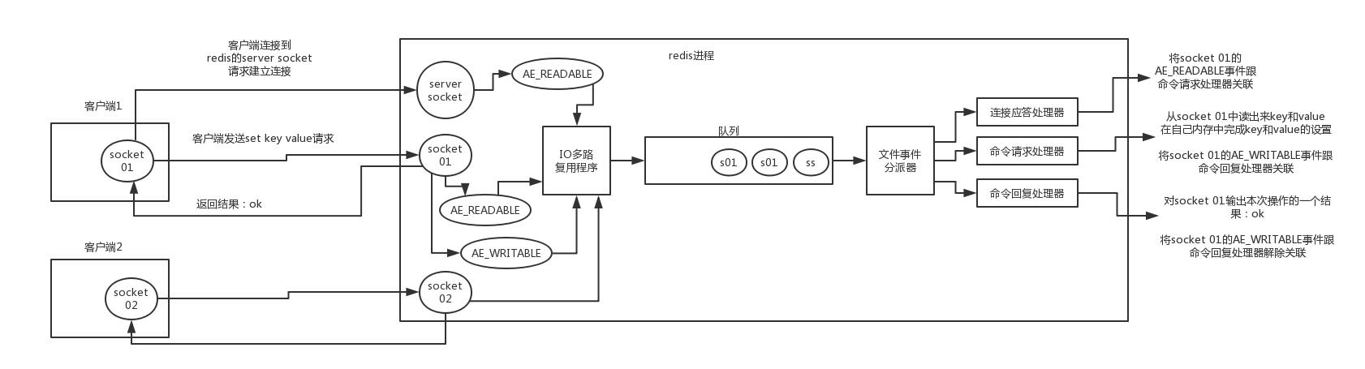
Redis的IO多路复用
Notes:
Redis 服务采用 Reactor模式来实现文件事件处理器（每一个网络连接其实都对应一个文件描述符）
文件事件处理器使用 I/O 多路复用模块同时监听多个 FD即文件描述符，当 accept、read、write 和 close 文件事件产生时，文件事件处理器就会回调 FD 绑定的事件处理器。
虽然整个文件事件处理器是在单线程上运行的，但是通过 I/O 多路复用模块的引入，实现了同时对多个 FD 读写的监控，提高了网络通信模型的性能，同时也可以保证整个 Redis 服务实现的简单。I/O 多路复用模块封装了底层的 select、epoll等 I/O 多路复用函数，为上层提供了相同的接口
客户端 socket01 向 redis 的 server socket 请求建立连接，此时 server socket 会产生一个 AE_READABLE 事件，IO 多路复用程序监听到 server socket 产生的事件后，将该事件压入队列中。文件事件分派器从队列中获取该事件，交给连接应答处理器。连接应答处理器会创建一个能与客户端通信的 socket01，并将该 socket01 的 AE_READABLE 事件与命令请求处理器关联。
假设此时客户端发送了一个 set key value 请求，此时 redis 中的 socket01 会产生 AE_READABLE 事件，IO 多路复用程序将事件压入队列，此时事件分派器从队列中获取到该事件，由于前面 socket01 的 AE_READABLE 事件已经与命令请求处理器关联，因此事件分派器将事件交给命令请求处理器来处理。命令请求处理器读取 socket01 的 key value 并在自己内存中完成 key value 的设置。操作完成后，它会将 socket01 的 AE_WRITABLE 事件与命令回复处理器关联。
如果此时客户端准备好接收返回结果了，那么 redis 中的 socket01 会产生一个 AE_WRITABLE 事件，同样压入队列中，事件分派器找到相关联的命令回复处理器，由命令回复处理器对 socket01 输入本次操作的一个结果，比如 ok，之后解除 socket01 的 AE_WRITABLE 事件与命令回复处理器的关联。

Slide 5
Redis数据类型
SET key value | GET key
SETNX key value INCRBY key increment|DECRBY key decrement
String
List
Hash
LPUSH key value1 [value2] | RPUSH key value1 [value2] #从头或尾插入值
LPOP key | RPOP key #从头或尾取出值，并删除 LRANGE key start stop #获取列表指定范围内的元素
BLPOP key1 [key2 ] timeout | BRPOP key1 [key2 ] timeout #移除并获取头或尾值， 如果列表没有元素会阻塞列表直到等待超时或发现可弹出元素为止
HSET key field value | HGET key field
HINCRBY key field increment
HGETALL key
Notes:
Redis数据类型包含了String、List、Hash、Set、Zset
String字符串操作，》》》》
List 列表操作，可以从头或尾插入数据，》》》
Hash通过hset》》》

Slide 6
Redis数据类型
SADD key member1 [member2] #添加
SRANDMEMBER key [count] #返回集合中一个或多个随机数
SPOP key #移除并返回集合中的一个随机元素
SREM key member1 [member2] #移除集合中一个或多个成员
SISMEMBER key member #判断 member 元素是否是集合 key 的成员
SCARD key #获取集合的成员数
SMEMBERS key #返回集合所有成员
SDIFF key1 [key2] #返回给定所有集合的差集
SDIFFSTORE destination key1 [key2] #差集并存储在 destination 中
SINTER key1 [key2] #返回给定所有集合的交集
SINTERSTORE destination key1 [key2] #返回给定所有集合的交集并存储在 destination 中
SUNION key1 [key2] #返回所有给定集合的并集
SUNIONSTORE destination key1 [key2] #所有给定集合的并集存储在 destination 集合中
Set
Notes:
Set为不重复的无序集合，包含了单集合的简单操作如通过sadd添加，smembers返回集合所有成员，还有多集合的差集、交集、并集的操作如sdiffstore差集操作并保存到新集合中，sinterstore交集操作并保存到新集合中，sunionstore并集操作并保存到新集合中

Slide 7
Redis数据类型
ZADD key score1 member1 [score2 member2] #向有序集合添加一个或多个成员，或者更新已存在成员的分数
SCARD key #获取有序集合的成员数
ZCOUNT key min max #计算在有序集合中指定区间分数的成员数
ZINCRBY key increment member #有序集合中对指定成员的分数加上增量 increment
ZRANGE key start stop [WITHSCORES] #通过索引区间返回有序集合指定区间内的成员
ZRANGEBYSCORE key min max [WITHSCORES] [LIMIT] #通过分数返回有序集合指定区间内的成员
ZRANK key member #返回有序集合中指定成员的索引
ZREM key member [member ...] #移除有序集合中的一个或多个成员
ZREMRANGEBYSCORE key min max #移除有序集合中给定的分数区间的所有成员
ZREVRANGE key start stop [WITHSCORES] #返回有序集中指定区间内的成员，通过索引，分数从高到低
ZREVRANGEBYSCORE key max min [WITHSCORES] #返回有序集中指定分数区间内的成员，分数从高到低排序
ZINTERSTORE destination numkeys key [key ...] #计算给定的一个或多个有序集的交集并将结果集存储在新的有序集合 key 中
ZUNIONSTORE destination numkeys key [key ...] #计算给定的一个或多个有序集的并集，并存储在新的 key 中
ZSet
Notes:
Zset是有序集合，包含了单集合的存取操作，和多集合的并集和交集操作。可以通过zadd命令添加成员，可以使用下标、score分数获取范围内的数据如zrange、zrangebyscore从低到高的升序数据。多集合的操作如zinterstore交集、zunionstore并集操作

Slide 8
redis底层数据结构
int
String
embstr
长度不大于44
OBJECT ENCODING key
raw
长度大于44
List
quicklist
ziplist
Redis底层数据结构
Hash
hashtable
intset
Set
hashtable
ziplist
ZSet
skiplist
Notes:
OBJECT ENCODING key 查看底层数据结构
String类型当值为整数时，底层数据结构为int，当为短字符串长度不大于44时为embstr，当为长字符串长度大于44时为raw
embstr和raw都是由SDS动态字符串构成的，SDS(简单动态字符串)， 唯一区别是：raw是分配内存的时候，redisobject和 sds 各分配一块内存，而embstr是redisobject和raw在一块儿内存中
//C语言字符串是以空字符’\0’结尾的字符数组。C 语言的字符串不会记录自己的长度，而是需要进行遍历获得，时间复杂度为 O(n) //C语言由于不记录字符串的长度，所以如果要修改字符串，必须要重新分配内存（先释放再申请）， //因为如果没有重新分配，字符串长度增大时会造成内存缓冲区溢出，字符串长度减小时会造成内存泄露
List类型的底层数据结构时quicklist，优化双向链表查询效率低的问题，采用双向链表和压缩列表ziplist结合的方式存储
Hash类型时当满足条件：
1、哈希对象保存的键值对数量小于 512 个
2、哈希对象保存的所有键值对的键和值的字符串长度都小于 64 字节 此时底层数据结构为Ziplist，否则为hashtable，hashtable与java里的jdk8以下hashmap类似，底层采用数组加单链表,差异是包装了一个外层，外层存一个长度为2的hashmap数组，dictht ht[2]，第一个hashmap用于存放数据，当需要扩容时，渐进rehash操作第二个hashmap;
Set类型时当集合成员为整数时底层是Intset ，此时数据是从小到大有序存储的。不全为整数时是hashtable
Zset类型时，当满足条件1、列表对象所有字符串元素长度都小于64个字节
2、元素数量小于512 此时底层数据结构为ziplist，否则为skiplist，skiplist时为了保证数据的有序，优化查询效率
# ziplist充分体现了Redis对于存储效率的追求。一个普通的双向链表，链表中每一项都占用独立的一块内存，各项之间用地址指针（或引用）连接起来。这种方式会带来大量的内存碎片，而且地址指针也会占用额外的内存。而ziplist却是将表中每一项存放在前后连续的地址空间内，一个ziplist整体占用一大块内存。它是一个表（list），但其实不是一个链表（linked list）

Slide 9
Redis持久化
save 900 1 #900秒（15分钟）内有1个更改
save 300 10 #300秒（5分钟）内有10个更改
save 60 10000 #60秒内有10000个更改
RDB
持久化
appendfsync yes #启动AOF持久化
appendfsync no # Redis不会主动调用fsync去将AOF日志内容同步到磁盘
appendfsync always #每次有数据修改发生时都会写入AOF文件。
appendfsync everysec #每秒钟同步一次，该策略为AOF的缺省策略。
AOF
Notes:
Redis持久化分为RDB和AOF二种方式。
RDB：快照形式是直接把内存中的数据保存到一个dump的文件中，定时保存的保存策略。Redis默认是快照RDB的持久化方式。如save 900 1 》》》
当Redis需要做持久化时，Redis会fork一个子进程，子进程将数据写到磁盘上一个临时RDB文件中。当子进程完成写临时文件后，将原来的RDB替换掉，这样的好处是可以copy-on-write
AOF：把所有的对Redis的服务器进行修改的命令都存到一个文件里，命令的集合。
- 当设置appendfsync为no的时候，Redis不会主动调用fsync去将AOF日志内容同步到磁盘，所以这一切就完全依赖于操作系统的调试了。对大多数Linux操作系统，是每30秒进行一次fsync，将缓冲区中的数据写到磁盘上
- aof的默认策略是每秒钟fsync一次，在这种配置下，就算发生故障停机，也最多丢失一秒钟的数据。
- aof重写：fork一个进程，直接遍历数据，写入新的AOF临时文件。在写入新文件的过程中，所有的写操作日志还是会写到原来老的 AOF文件中，同时还会记录在内存缓冲区中。当重完操作完成后，会将所有缓冲区中的日志一次性写入到临时文件中。然后调用原子性的rename命令用新的 AOF文件取代老的AOF文件
aof的默认策略是每秒钟fsync一次，在这种配置下，就算发生故障停机，也最多丢失一秒钟的数据。缺点是对于相同的数据集来说，AOF的文件体积通常要大于RDB文件的体积。根据所使用的fsync策略，AOF的速度可能会慢于RDB
当Redis重启的时候，它会优先使用AOF文件来还原数据集，因为AOF文件保存的数据集通常比RDB文件所保存的数据集更完整，加载时间会耗时更长。

Slide 10
Redis淘汰策略
volatile-random：从已设置过期时间的KV集中随机选择数据淘汰
volatile-lru： 从已设置过期时间的KV集中优先对最近最少使用(less recently used)的数据淘汰
volatile-ttl： 从已设置过期时间的KV集中优先对剩余时间短(time to live)的数据淘汰
allKeys-random：从所有KV集中随机选择数据淘汰
allkeys-lru： 从所有KV集中优先对最近最少使用(less recently used)的数据淘汰
noeviction： 不淘汰策略，若超过最大内存，返回错误信息
volatile-lfu： 从已设置过期时间的KV集中统计访问频率，将访问频率最少即最不经常使用的KV淘汰
allkeys-lfu： 从所有KV集中统计访问频率，将访问频率最少，即最不经常使用的KV淘汰
maxmemory <bytes> #当数据达到限定大小后，会选择配置的策略淘汰数据 maxmemory-policy noeviction #默认
Notes:
可分为三大类，默认的不淘汰策略，对所有kv集的淘汰和对设置过期时间的kv集淘汰。》》》Redis4.0加入了LFU(least frequency use) 淘汰最少访问频率即不常使用的淘汰策略

Slide 11
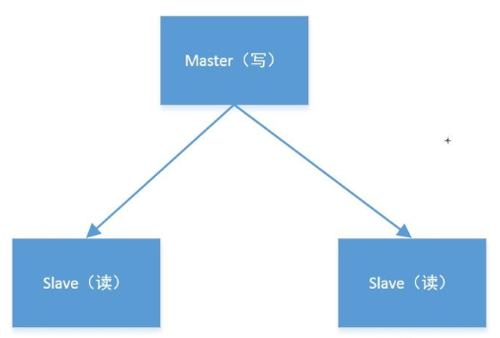
Redis集群
Redis主从模式
slaveof <masterip> <masterport> # 从节点配置
slaveof no one #该从节点临时设置为主节点
作用：
读写分离
避免数据丢失
Notes:
Redis集群的主从模式，可以通过修改配置文件在从节点配置slaveof masterip masterport，搭建主从集群。
主从复制结构如图：
1个 master 可以有多个 slave
1个 slave 只能有1个 master
数据流向单向从 master 复制同步到slave
作用：1. 为了避免单点故障，造成数据丢失，Redis 提供的一种高可用解决方案。
2. 可以进行读写分离，提高应用系统性能
缺点：当主挂了之后，需要人工干预，在从节点执行slaveof no one，将从节点提升为主节点，来保证高可用。在手动切换的过程中会造成Redis服务不可用。
当Redis重启时，主从切换设置将会失效.将临时主节点的数据进行保存，将AOF文件与RDB文件拷贝替换原主节点下的AOF文件与RDB文件。然后重启原主节点Redis服务以及临时主节点Redis服务，恢复原先的主从关系

Slide 12
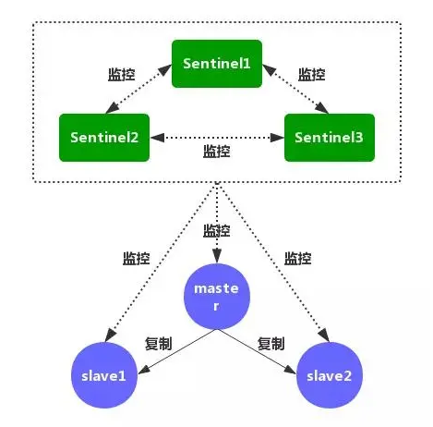
Redis集群
Redis哨兵模式
Redis Sentinel（哨兵）主要功能： 1. 监控(Monitoring)
2. 提醒(Notification)
3. 自动故障转移
4. 配置中心
Notes:
Redis集群的哨兵模式，是集群的高可用解决方案。Redis Sentinel最小配置是一主一从。Redis的Sentinel系统可以用来管理多个Redis服务器，该系统可以执行以下四个任务：
1、监控：不断检查主服务器和从服务器是否正常运行。
2、通知：当被监控的某个redis服务器出现问题，Sentinel通过API脚本向管理员或者其他应用程序发出通知。
3、自动故障转移：当主节点不能正常工作时，Sentinel会开始一次自动的故障转移操作，它会将与失效主节点是主从关系的其中一个从节点升级为新的主节点，并且将其他的从节点指向新的主节点，这样人工干预就可以免了。
4、配置中心：在Redis Sentinel模式下，客户端应用在初始化时连接的是Sentinel节点集合，从中获取主节点的信息
Sentinel集群半数以上认为redis节点挂了之后才会真的下线，选主也是一样， raft协议

Slide 13
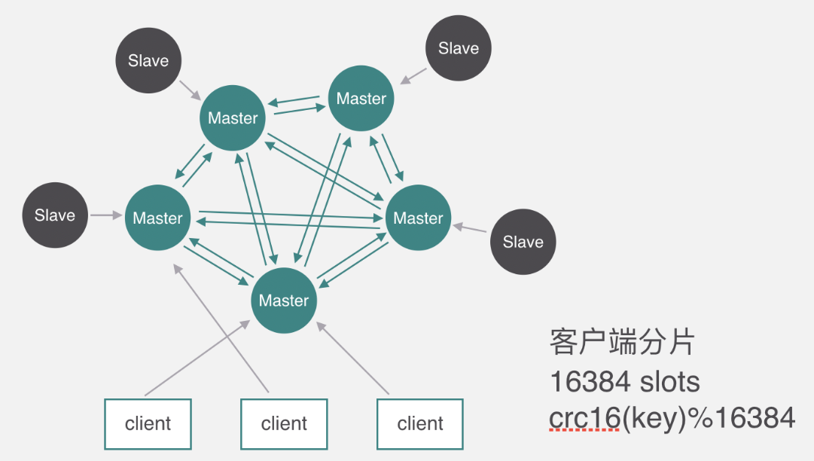
Redis集群
Redis-Cluster模式
一致性hash算法：预分配哈希槽16384，为节点分配区间
nodeA
0~5460
nodeB
5461~10922
nodeC
10923~16383
Notes:
Redis集群的redis-cluster模式
(1)所有的redis节点彼此互联(PING-PONG机制),内部使用二进制协议优化传输速度和带宽.
(2)节点的fail是通过集群中超过半数的master节点检测失效时才生效.
(3)客户端与redis节点直连,不需要中间proxy层.客户端不需要连接集群所有节点,连接集群中任何一个可用节点即可
(4)redis-cluster把所有的物理节点映射到[0-16383]slot上,cluster 负责维护node<->slot<->key
当客户端连接的是A节点，但是操作的key不在A节点上，A节点会对操作进行转发
当某个节点宕机，此节点的从节点提升为主节点；
当某个节点且它的从节点也宕机时，整个集群不可用。

Slide 14
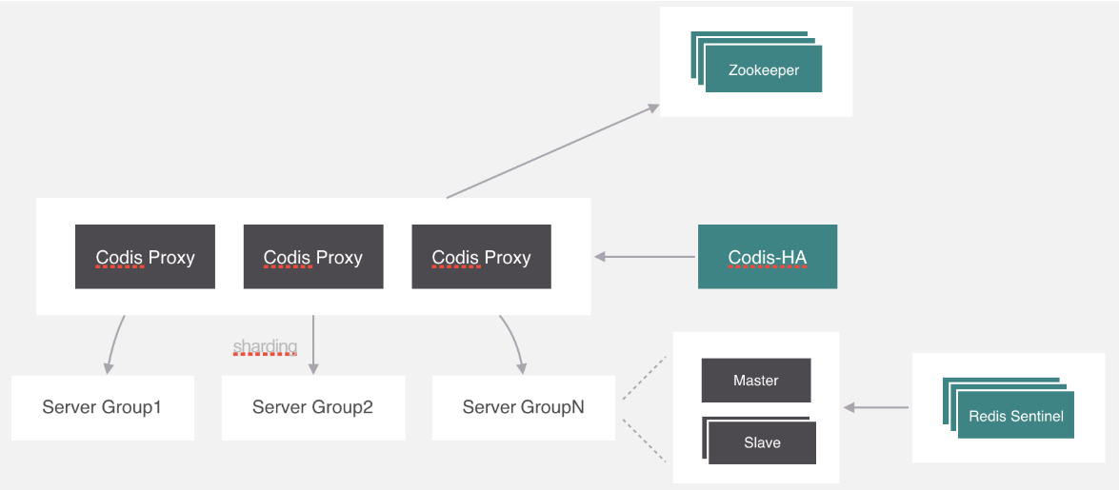
Redis集群
Codis代理模式
Notes:
Redis集群的Codis中间件代理模式
Codis中间件，支持redis语法，我们使用codis操作就跟使用redis一样。客户端连接codis，执行操作时，由codis路由到真实的redis集群组上进行操作。
在Codis里面，它把所有的key分为1024个槽，每一个槽位都对应了一个分组，具体槽位的分配，可以进行自定义，现在如果有一个key进来，首先要根据CRC32算法，针对key算出32位的哈希值，然后除以1024取余，然后就能算出这个KEY属于哪个槽，然后根据槽与分组的映射关系，就能去对应的分组当中处理数据了
codis proxy它本身也存在单点问题，所以需要对proxy做一个集群，在Codis中可使用Zookeeper集群来保存映射关系，由proxy上来同步配置信息

Slide 15
Redis使用场景
分布式锁｛setnx +lua脚本 | set key value [EX seconds] [PX milliseconds] [NX|XX] ｝
计数器|自增id｛incr key increment | DECRBY key decrement｝
Token {set key value}
String
List
消息流｛LPUSH | RPUSH key value | LRANGE key start stop｝
堵塞队列｛ BLPOP | BRPOP key1 [key2 ] timeout ｝
缓存
Hash
购物车{HINCRBY key field increment}
抽奖{SRANDMEMBER key [count}
微博微信点赞收藏{SREM key member1 [member2] | SADD}
社交好友推荐{SINTERSTORE destination key1 [key2] |
SDIFFSTORE destination key1 [key2] }
Set
ZSet
排行榜{ZINCRBY key increment member }
月排行榜{ZINTERSTORE destination numkeys key [key ...] }
Notes:
下面介绍redis的使用场景，Redis可以用来做缓存。根据redis的不同数据类型又有一些各自的使用场景，string类型可以做分布式锁，
因setnx+expire操作不是原子性，可以使用setnx+lua脚本方式获取锁，redis提供了set操作，
set key value [EX seconds] [PX milliseconds] [NX|XX] 秒，毫秒 nx：只有键不存在才操作，xx：只有键已经存在才操作
可以使用此命令获取锁。
（释放锁以防解除其它线程锁，先判断是否为当前线程，再删除，由于判断和删除，不是原子性操作，可以使用lua脚本执行）
可以做计数器、自增id、订单号使用incr操作，可以存放token用来验证幂等重复提交
List类型可以使用lpush存放，lrange查询来做向微博这样的文章流，可以使用
# LPUSH 插入头部 LRANGE key start stop从头部取
BLPOP |BRPOP来做堵塞队列。
#移除并获取头或尾值,如果列表没有元素会阻塞列表直到等待超时或发现可弹出元素为止
Hash类型可以做购物车，用户购物车可能有多个商品作为field，每个商品数量不一样作为value
Set类型可以抽奖的时候使用，SRANDMEMBER key [count] #返回集合中一个或多个随机数
微博微信点赞取消点赞，收藏功能使用
SREM key member1 [member2] | SADD #移除元素、添加元素
SMEMBERS key #取出所有成员
取出所有点赞或收藏的列表
社交好友推荐：
SINTERSTORE destination key1 [key2] #返回给定所有集合的交集并存储在 destination 中 -> 共同好友
SDIFFSTORE destination key1 [key2] #差集并存储在 destination 中 ->可能认识的好友
#SUNIONSTORE destination key1 [key2] #所有给定集合的并集存储在 destination 集合中 ->
Zset类型可以做排行榜，如文章点击量使用
ZINCRBY key increment member #成员score+increment
当文章打开之后加1，
可以进行月、季度统计，使用
ZINTERSTORE destination numkeys key [key ...] #计算给定的一个或多个有序集的交集并将结果集存储在新的有序集合 key 中
#ZUNIONSTORE destination numkeys key [key ...] #计算给定的一个或多个有序集的并集，并存储在新的 key 中

Slide 16
Redis使用场景
位图
布隆过滤器{Setbit key offset 1|0 | Getbit key offset}
签到（用户id自增）{BITOP AND destkey key [key ...] }
活跃用户统计（用户id自增）{BITOP OR destkey key [key ...] }
PUBLISH
SUBSCRIBE
PSUBSCRIBE
UNSUBSCRIBE
PUNSUBSCRIBE
PUBSUB
发布与订阅
Notes:
在计算机中，所有的数据在存储和运算时都要使用二进制数表示，数据存储的最小单位是位，每一位的值位0或1，比如java中长整型是64位，存储在计算机也会转换成二进制存储。
Bitmaps 本身不是一种数据结构，实际上它就是字符串（key 对应的 value），但是它可以对字符串的位进行操作. offset 参数必须大于或等于 0 ，小于 2^32 (bit 映射被限制在 512 MB 之内)#40多亿
位图可以做布隆过滤器，
Setbit key offset 1|0 对 key 所储存的字符串值，设置或清除指定偏移量上的位(bit) 的值为0或1
Getbit key offset 获取偏移量上的值
Bitcount 计算给定字符串中，offset被设置为1的数量
可以做签到、活跃用户统计，使用
Bitop and 位与操作， 多个key的同一offset都为1时，此时新key的此offset为1，比如连续7天签到，key为时间，用户id为offset
Bitop or 位或操作，多个key的同一offset只要有一个为1此时新key的offset为1，比如7天内只要使用过系统的都算活跃用户，key为时间，用户id为offset
发布与订阅功能可以做消费广播，生产端发送消息到指定的频道
多个客户端订阅同一个频道 channel 。

Slide 17
谢 谢

